Slide 1
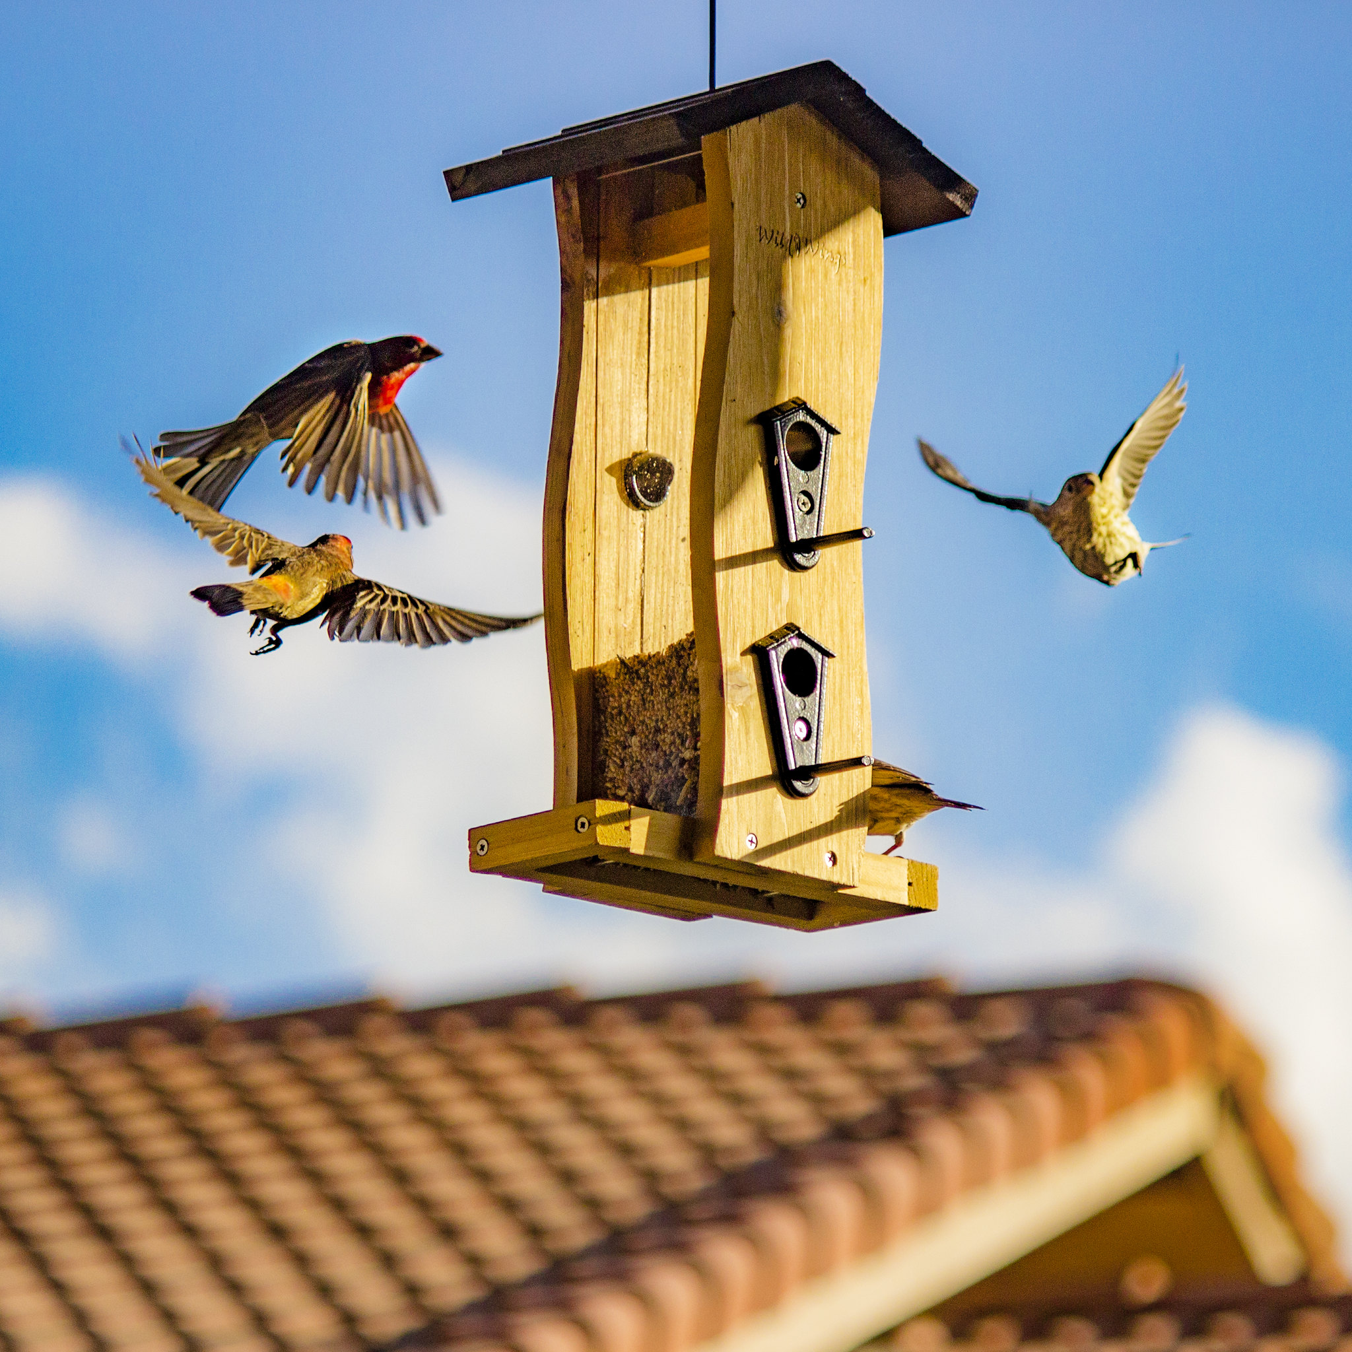
Nome da escola: EB1 de Côja
Concelho de Arganil
Nome vulgar : Pisco-de-peito-ruivo
Foto da espécie
Nome científico : Erithacus Rubecula
Estatuto de conservação : Pouco preocupante
Alimentação : sementes, insetos.
Distribuição Geográfica : todo o território nacional
Ameaças/curiosidades: Tem um canto muito bonito.
Foto da espécie

